Slide 1
CRUD com Login
Desenvolvimento de Sistemas II

Slide 2
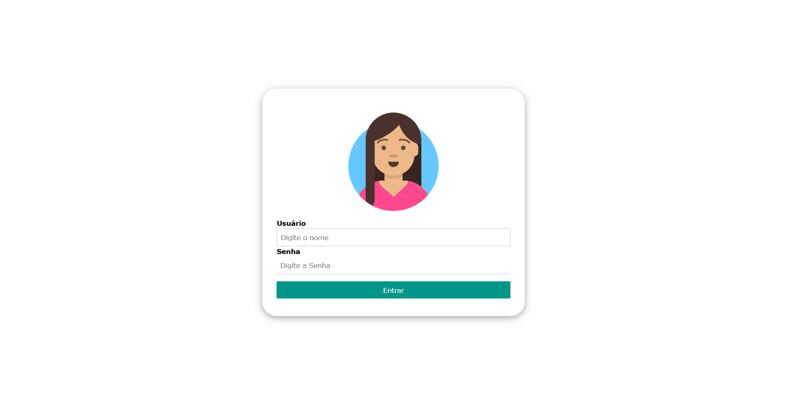
Sistema de Login
Mais segurança.
Apenas pessoas autorizadas.
Maior controle de acesso.

Slide 3
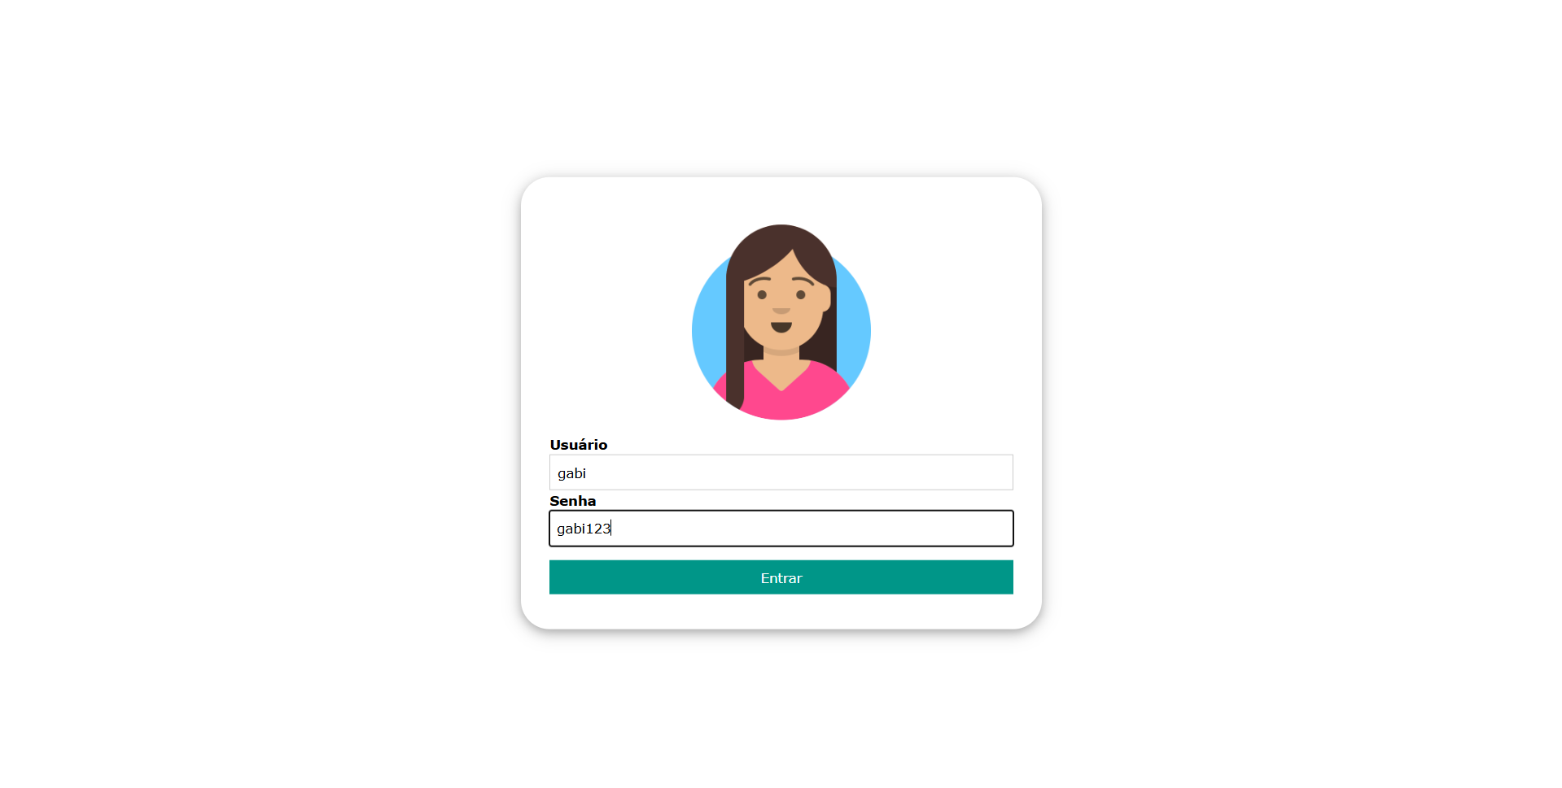
Validação de dados de Login
Acesso apenas para usuários cadastrados.
Formulário de login.
Dados são verificados no banco de dados.

Slide 4

Verificação bem sucedida
Usuário cadastrado tem acesso.
Apenas se fizer login correto.
O usuário é responsável pelo seu login.
É importante implementar sistema de recuperação de dados de login ou informar o procedimento em caso de perda de credencial.

Slide 5
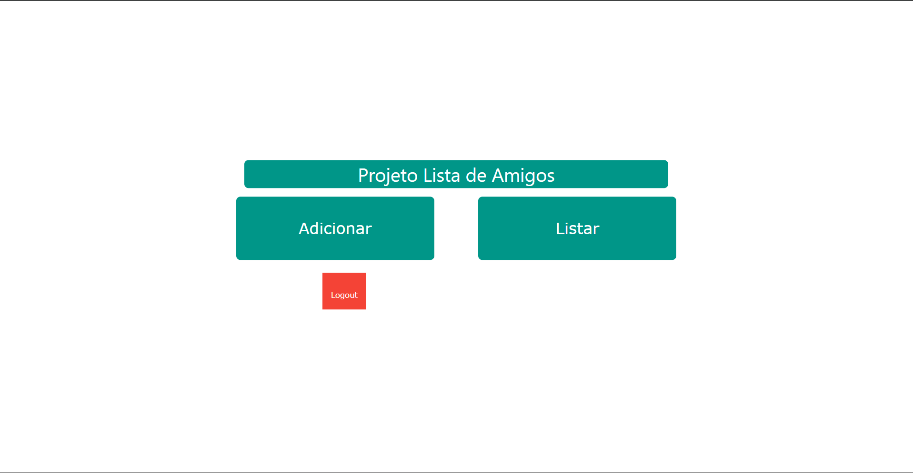
Acesso ao Sistema
Usuário logado tem acesso ao sistema.
Sessão do usuário salva o estado.
É possível proteger o sistema via url.
Usuário pode fazer logout.

Slide 6
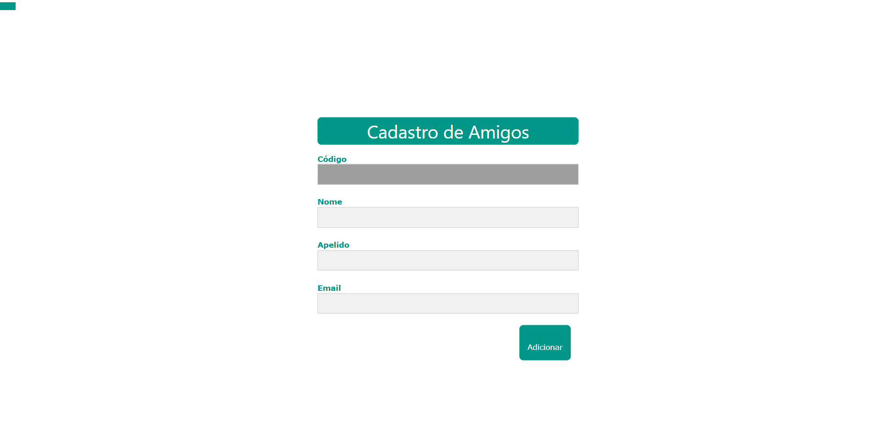
Sistema protegido
Sistema ganha mais uma camada de proteção.
Usuário ganha acesso ao que tem permissão.

Slide 7
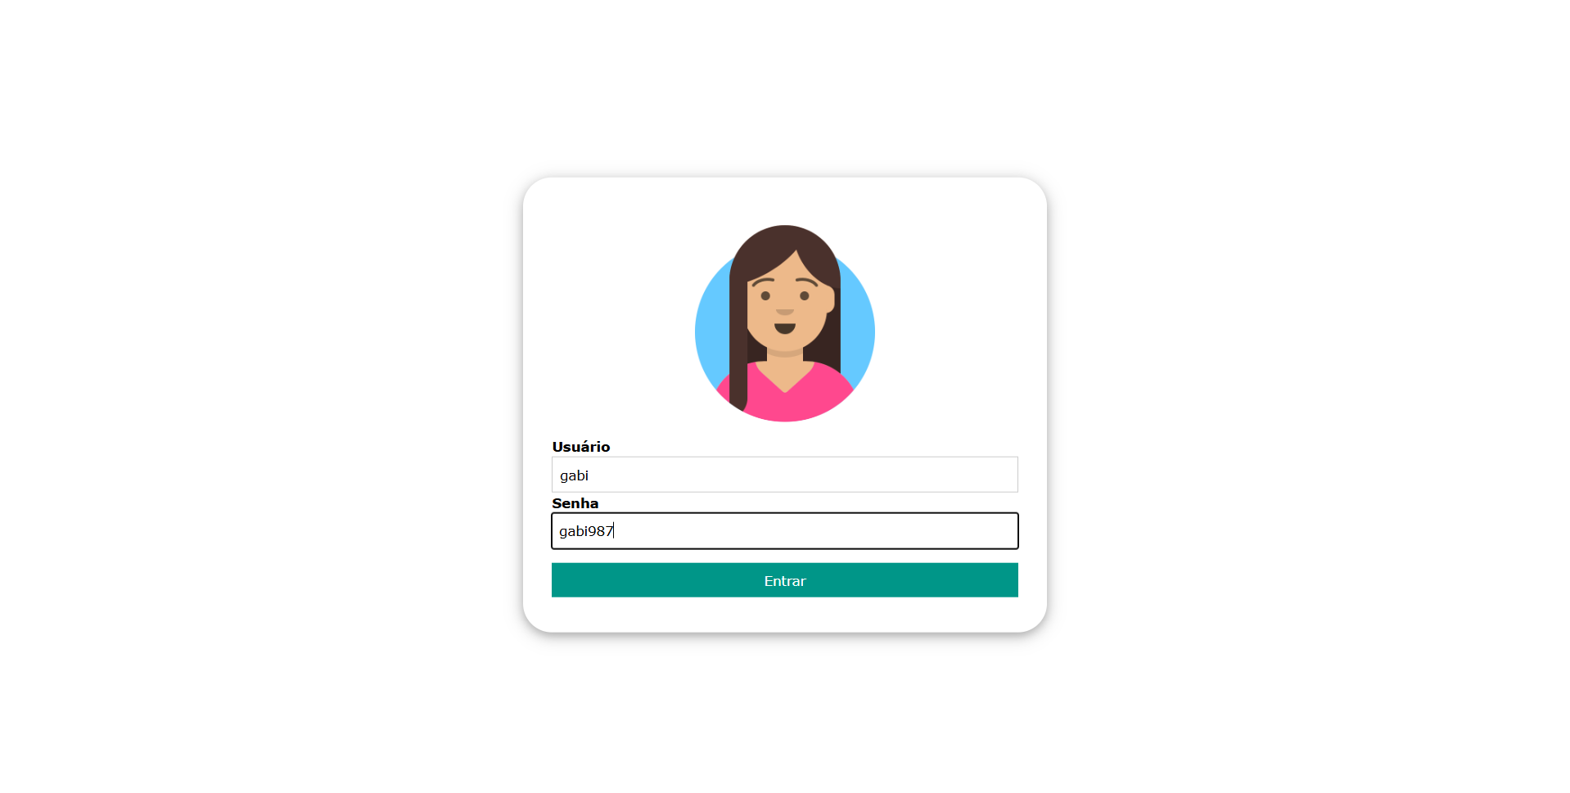
Dados de login errado
Caso o usuário erre seus dados.
Ele pode esquecer.
Isso pode ser um problema.
O sistema de login aceita.
A verificação do login não…

Slide 8
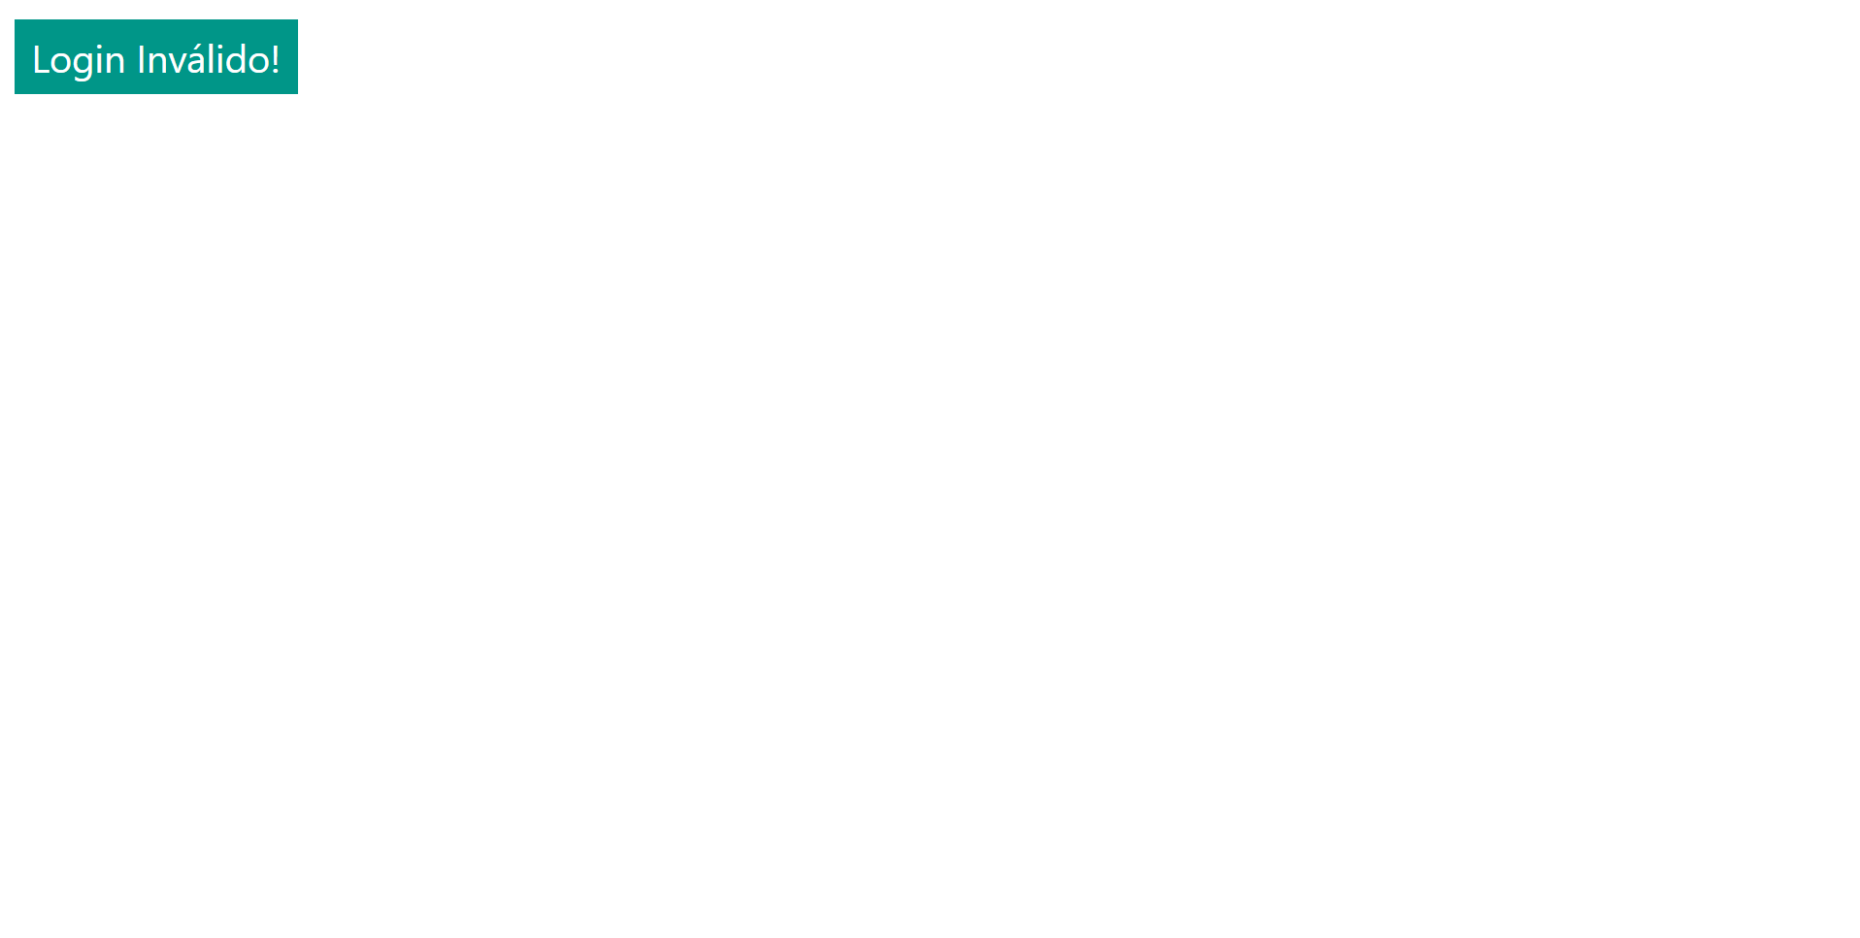
O sistema Bloqueia
O usuário fica do lado de fora se o sistema de login não validar sua entrada no sistema.

Slide 9
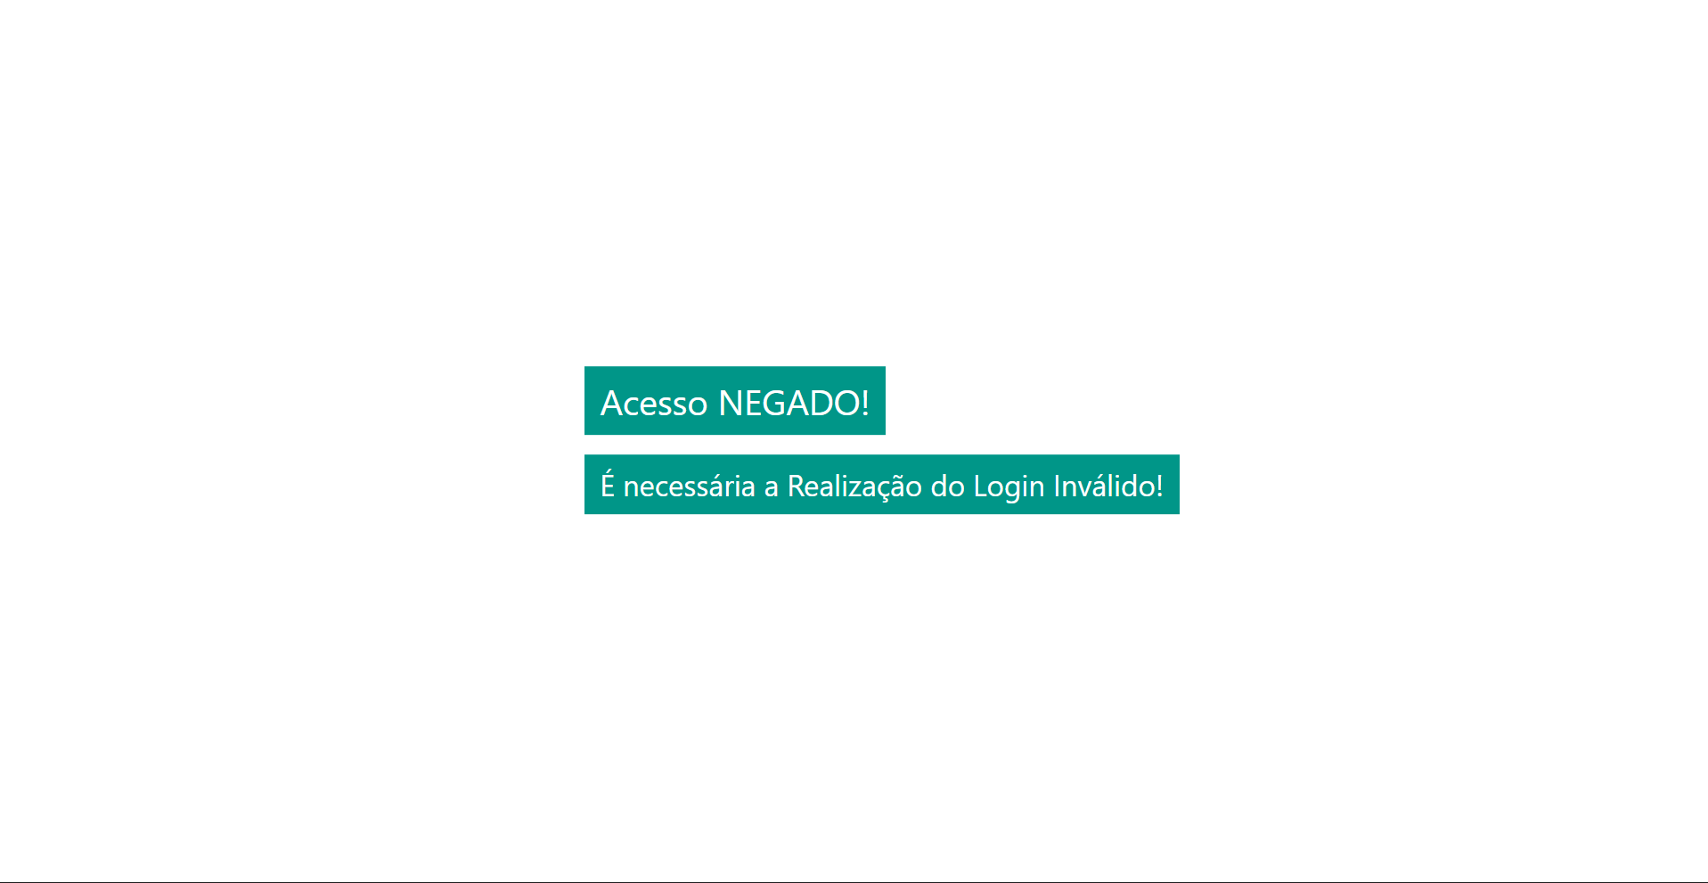
Dificuldade de burlar sistema via URL
Se o usuário tentar acessar via url o sistema também bloqueia o usuário devido a verificação do login.

